Slide 1
El árbol de los libros.

Slide 2
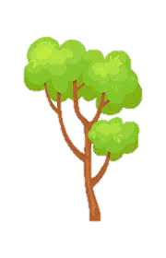
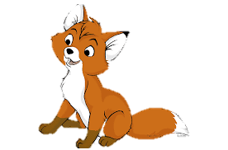
Zeus era una árbol muy viejo, recordaba hasta los años en que los continentes se habían separado.
Cuando el era joven había aprendo de los pájaros, de los peces, de los mamíferos, de las flores y de las plantas.

Slide 3
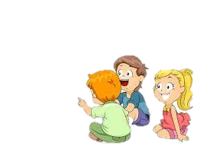
Aprendió de las nubes que le traían enseñanzas de lugares insólitos, del brillante sol asi como de la perezosa luna.
Con el paso de los años conoció a personas. Esta fascinación creo una necesidad de contar muchas historias y cuentos al hombre. Asi se convirtió en una biblioteca famosa.

Slide 4
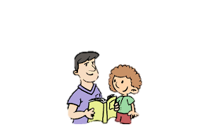
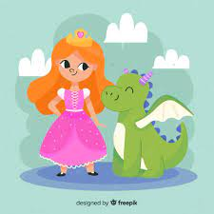
Mucha gente lo visitaba y le contaba su historia: quien era, de donde venia y que le gustaba, para después entregarle un libro único, pensado especialmente para el o ella.
Era un sabio con creatividad, los mas pequeños lo adoraban pues tenia las mejores historias de dragones y princesas.

Slide 5
Lo mas importante e Zeus era que enseñaba a los hombres la importancia de crear lectores, hacer que los niños aprendieran a conocer el mundo y a conocerse asi mismos gracias a los libros y los cuentos.
Una lectura es una aventura con diferentes caminos, donde encuentren tesoros, que enriquecen nuestra vida.

